Slide 1
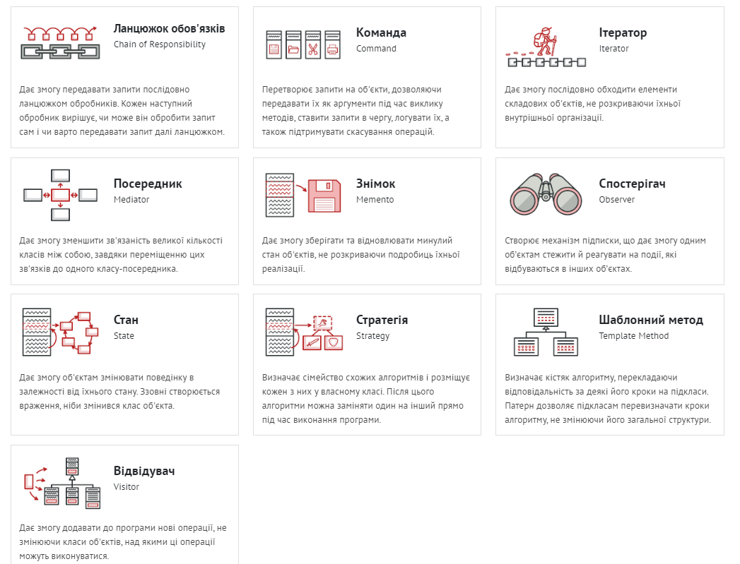
Поведінкові патерни

Slide 2
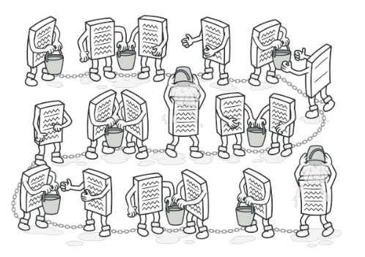
Ланцюжок обов'язків
Ланцюжок обов’язків — це поведінковий патерн проектування, що дає змогу передавати запити послідовно ланцюжком обробників. Кожен наступний обробник вирішує, чи може він обробити запит сам і чи варто передавати запит далі ланцюжком.

Slide 3
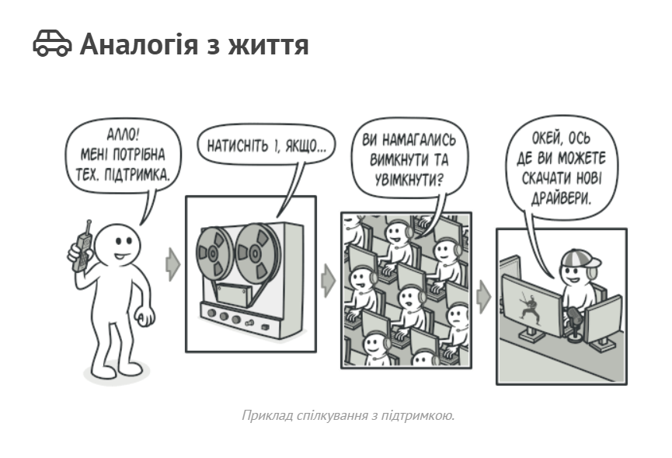

Slide 4
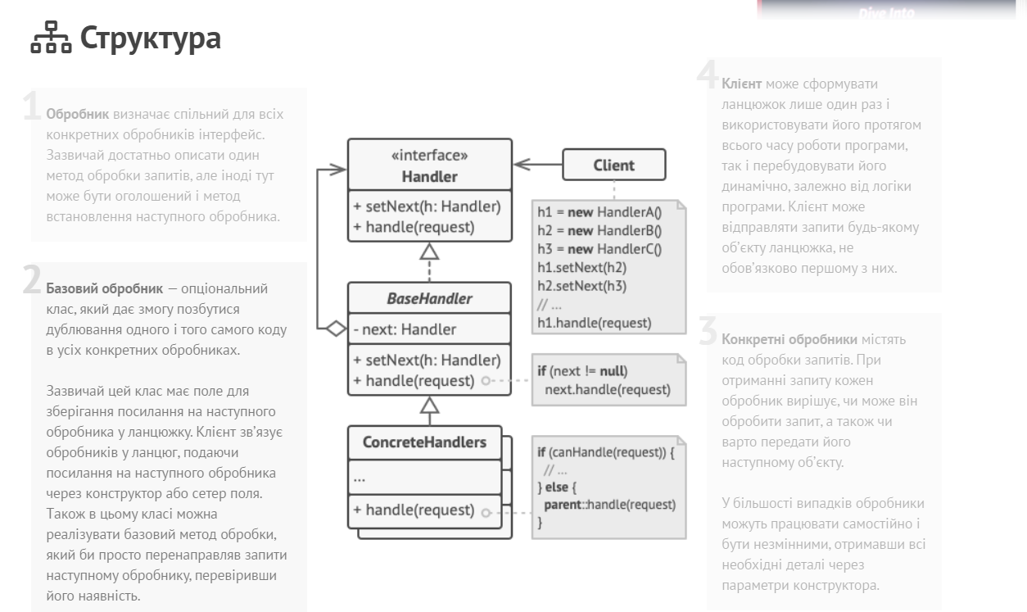

Slide 5
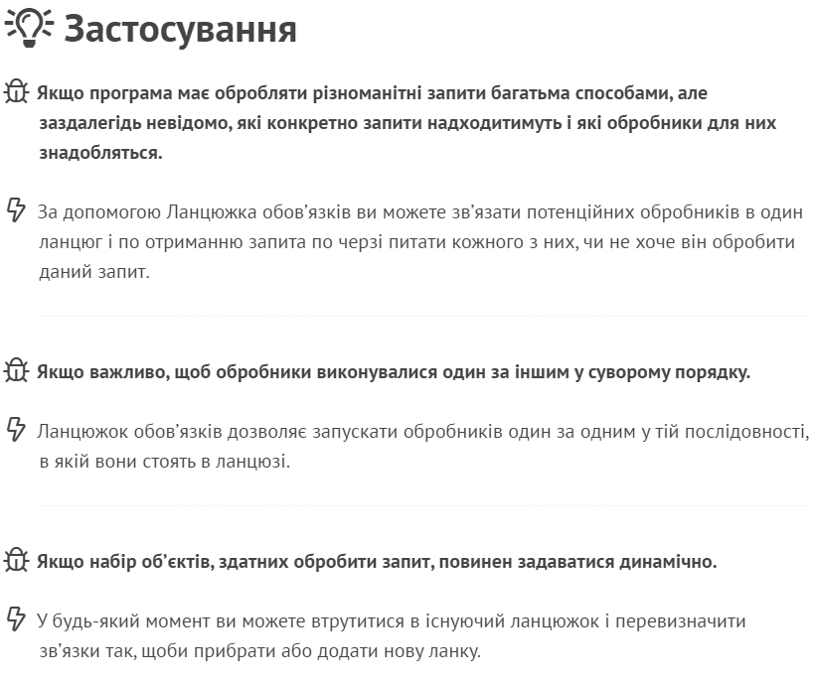
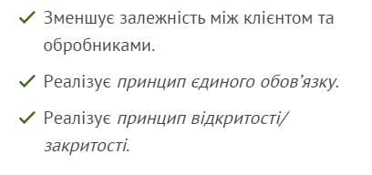

Slide 6
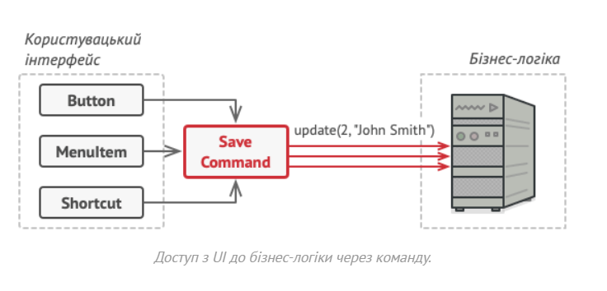
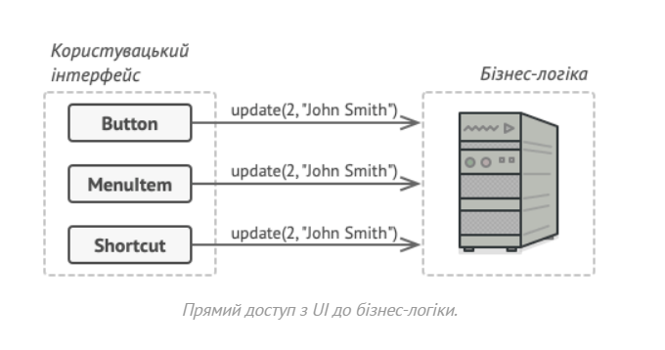
Команда
Команда — це поведінковий патерн проектування, який перетворює запити на об’єкти, дозволяючи передавати їх як аргументи під час виклику методів, ставити запити в чергу, логувати їх, а також підтримувати скасування операцій.
Проблема
Уявіть, що ви працюєте над програмою текстового редактора. Якраз підійшов час розробки панелі керування.
Ви створили клас гарних Кнопок і хочете використовувати його для всіх кнопок програми, починаючи з панелі керування та закінчуючи звичайними кнопками в діалогах.

Slide 7
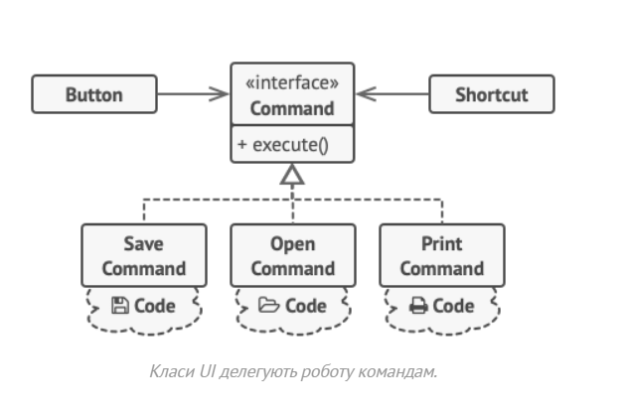
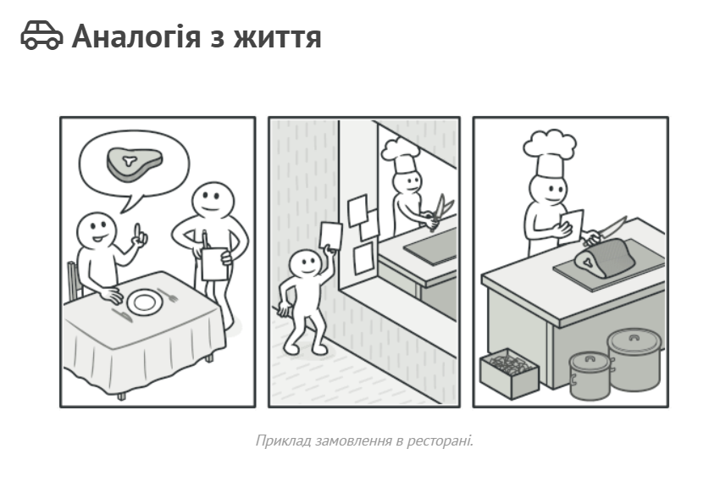

Slide 8
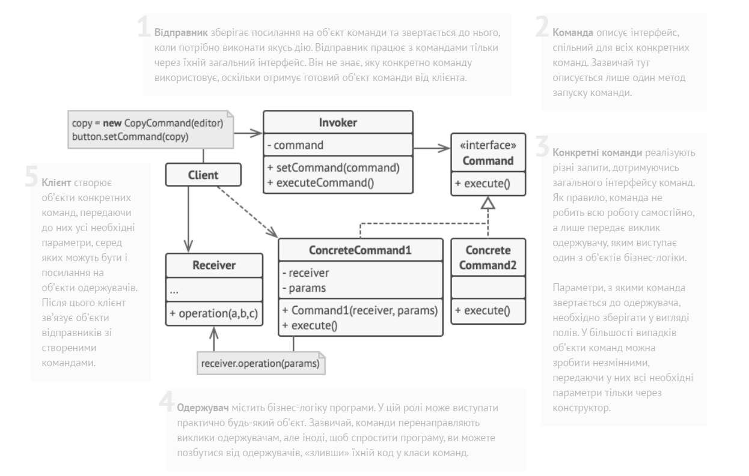

Slide 9
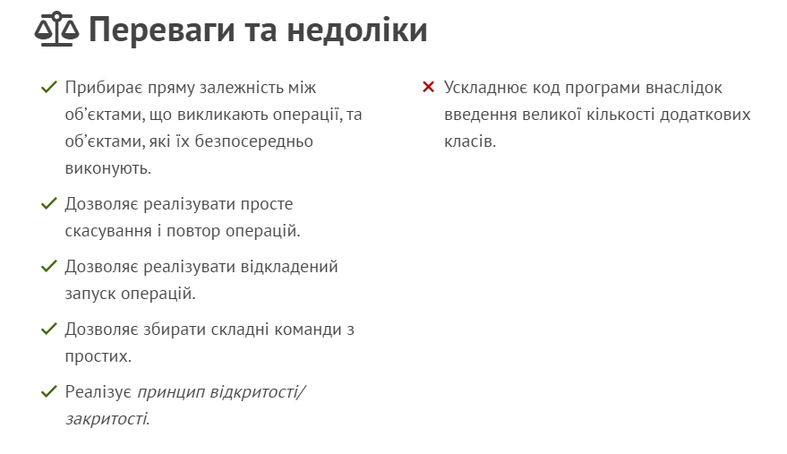

Slide 10
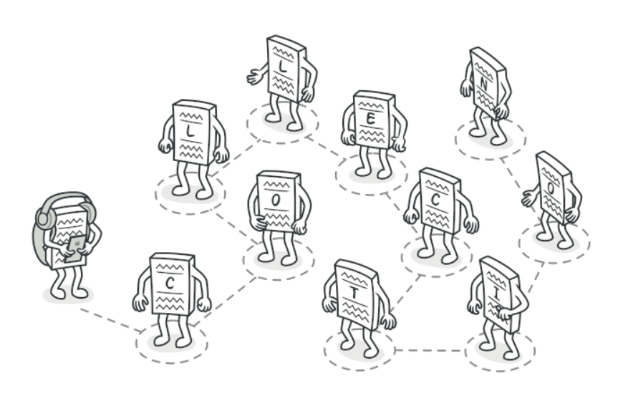
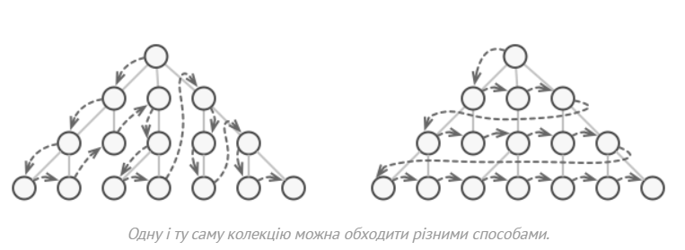
Ітератор — це поведінковий патерн проектування, що дає змогу послідовно обходити елементи складових об’єктів, не розкриваючи їхньої внутрішньої організації.

Slide 11
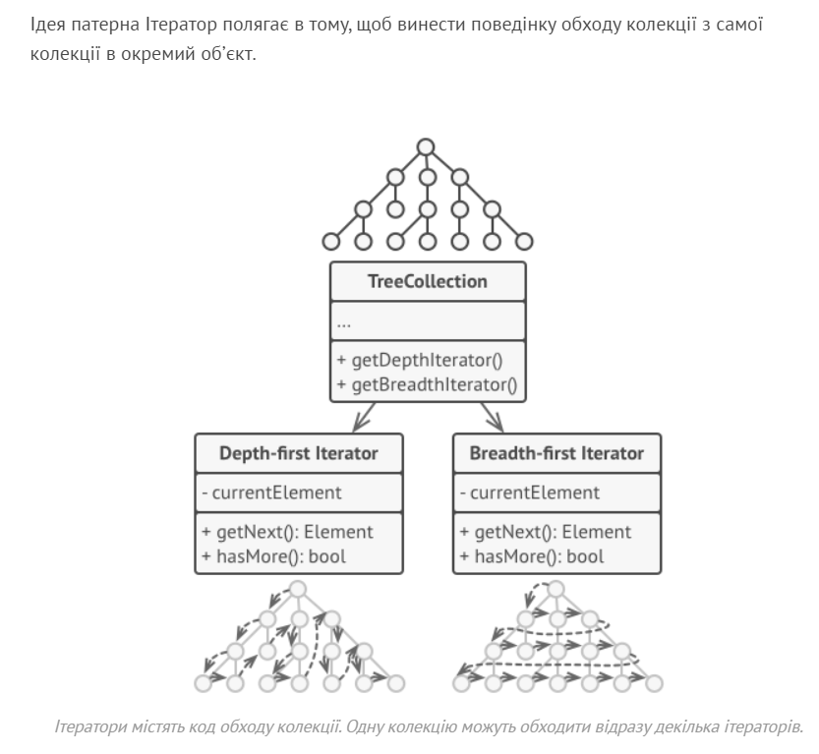

Slide 12
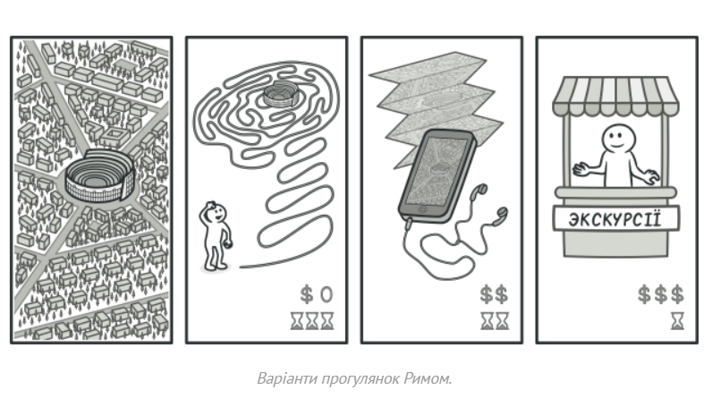
Ви плануєте полетіти до Риму та обійти всі визначні пам’ятки за кілька днів. Але по приїзді ви можете довго блукати вузькими вуличками, намагаючись знайти один тільки Колізей.
Якщо у вас обмежений бюджет, ви можете скористатися віртуальним гідом, встановленим у смартфоні, який дозволить відфільтрувати тільки цікаві вам об’єкти. А можете плюнути на все та найняти місцевого гіда, який хоч і обійдеться в копієчку, але знає все місто, як свої п’ять пальців, і зможе «занурити» вас в усі міські легенди.
Таким чином, Рим виступає колекцією пам’яток, а ваш мозок, навігатор чи гід — ітератором колекції. Ви як клієнтський код можете вибрати одного з ітераторів, відштовхуючись від вирішуваного завдання та доступних ресурсів.

Slide 13
Посередник — це поведінковий патерн проектування, що дає змогу зменшити зв’язаність великої кількості класів між собою, завдяки переміщенню цих зв’язків до одного класу-посередника

Slide 14
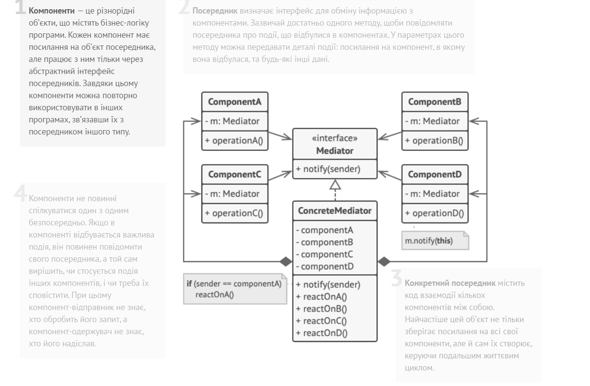

Slide 15
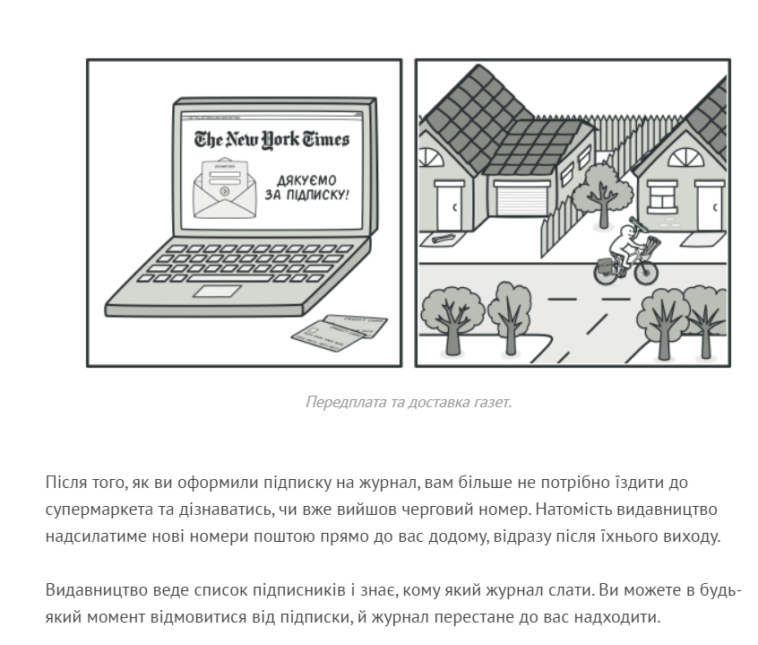
Спостерігач — це поведінковий патерн проектування, який створює механізм підписки, що дає змогу одним об’єктам стежити й реагувати на події, які відбуваються в інших об’єктах.

Slide 16
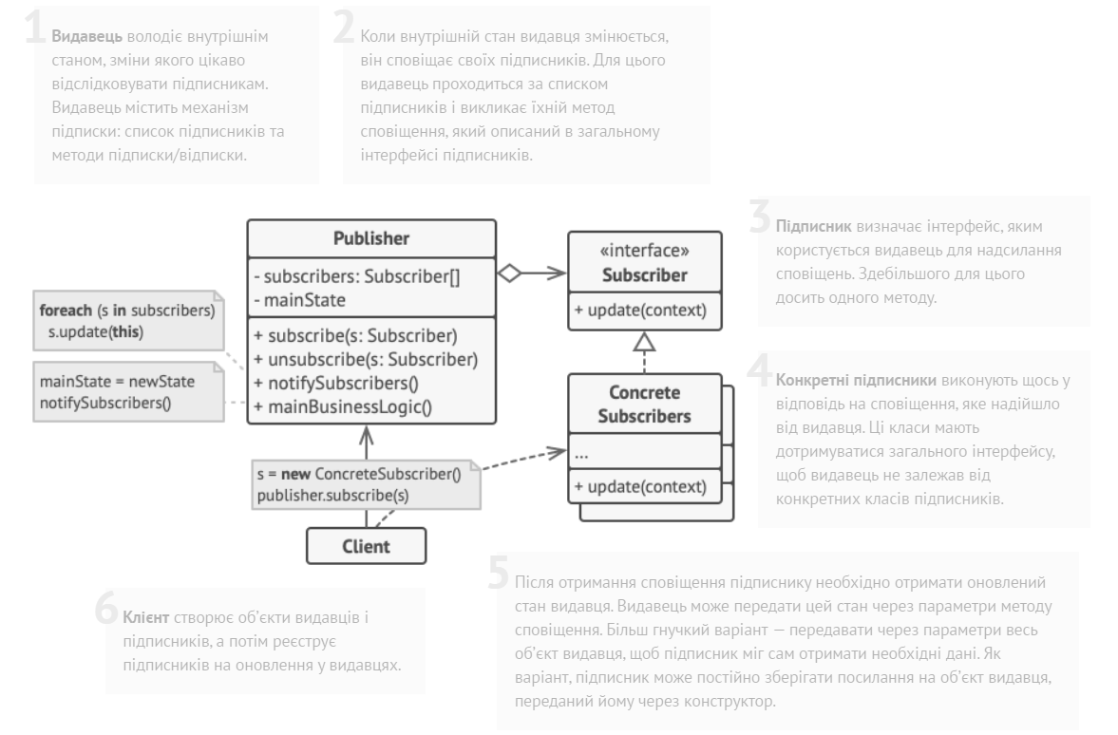

Slide 18
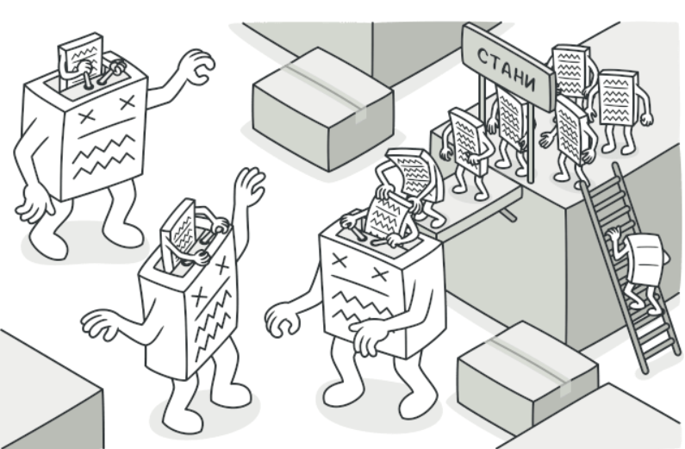
Стан — це поведінковий патерн проектування, що дає змогу об’єктам змінювати поведінку в залежності від їхнього стану. Ззовні створюється враження, ніби змінився клас об’єкта.

Slide 19
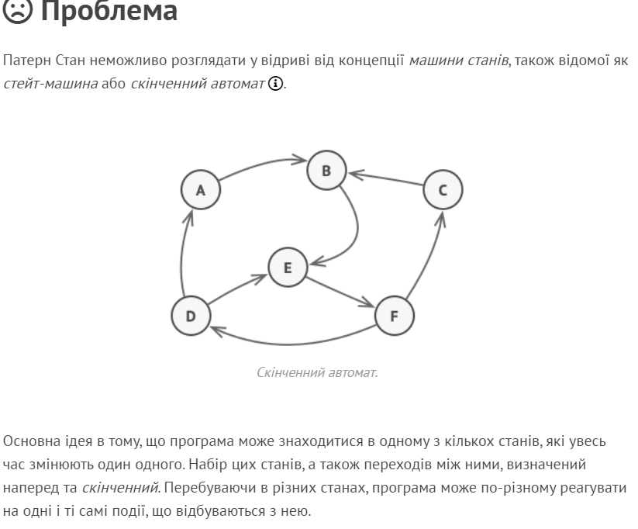

Slide 20
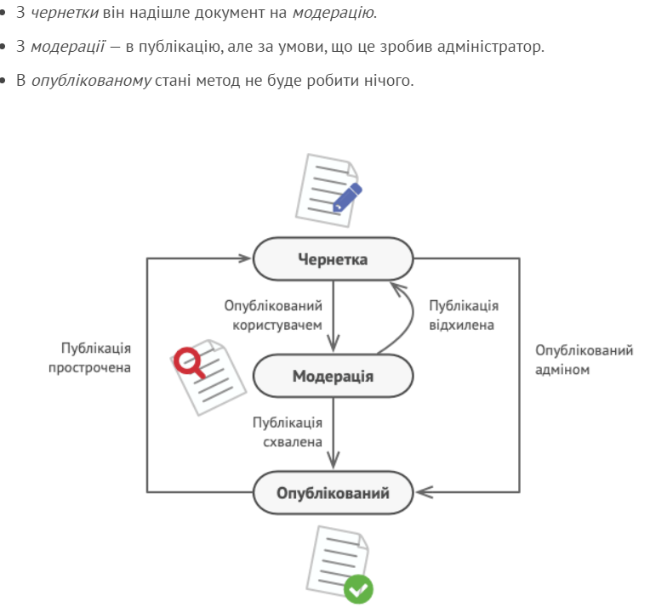
Аналогія з життя
Ваш смартфон поводиться по-різному в залежності від поточного стану:
Якщо телефон розблоковано, натискання кнопок телефону призведе до якихось дій.
Якщо телефон заблоковано, натискання кнопок призведе до появи екрану розблокування.
Якщо телефон розряджено, натискання кнопок призведе до появи екрану зарядки.

Slide 21
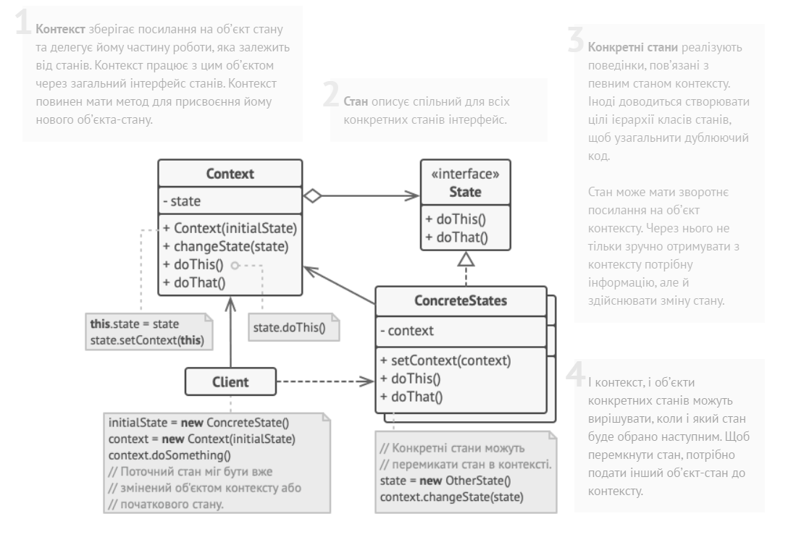

Slide 22
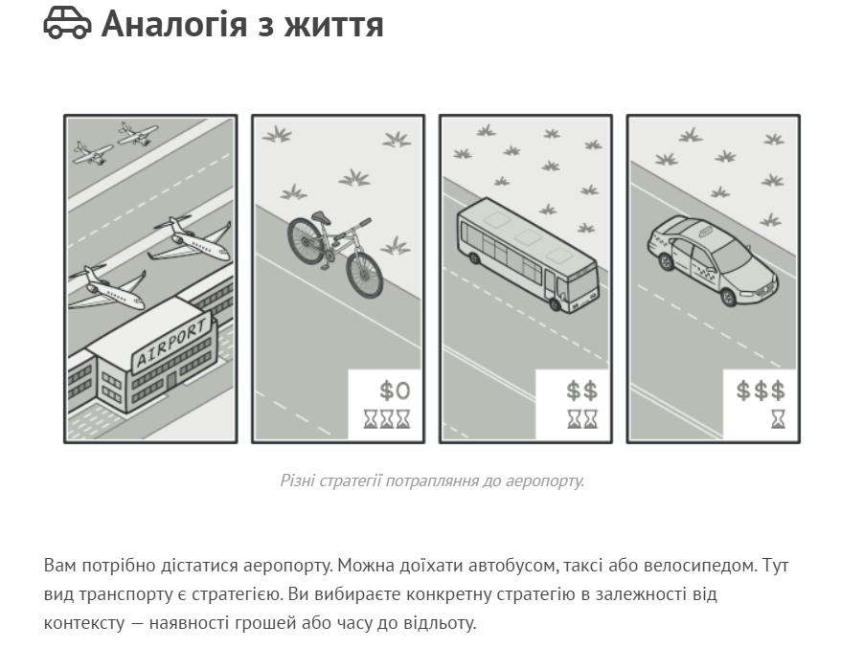
Стратегія — це поведінковий патерн проектування, який визначає сімейство схожих алгоритмів і розміщує кожен з них у власному класі. Після цього алгоритми можна заміняти один на інший прямо під час виконання програми.

Slide 25
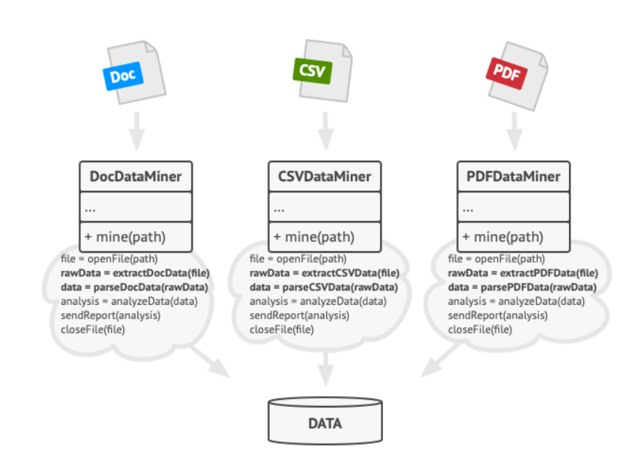
Шаблонний метод — це поведінковий патерн проектування, який визначає кістяк алгоритму, перекладаючи відповідальність за деякі його кроки на підкласи. Патерн дозволяє підкласам перевизначати кроки алгоритму, не змінюючи його загальної структури.
Ви пишете програму для дата-майнінгу в офісних документах. Користувачі завантажуватимуть до неї документи різних форматів (PDF, DOC, CSV), а програма повинна видобути з них корисну інформацію.
У першій версії ви обмежилися обробкою тільки DOC файлів. У наступній версії додали підтримку CSV. А через місяць «прикрутили» роботу з PDF документами.

Slide 26
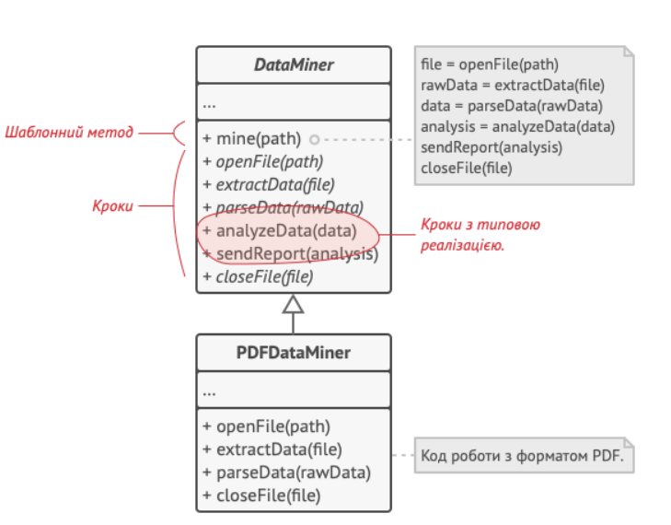
Патерн Шаблонний метод пропонує розбити алгоритм на послідовність кроків, описати ці кроки в окремих методах і викликати їх в одному шаблонному методі один за одним.
Це дозволить підкласам перевизначити деякі кроки алгоритму, залишаючи без змін його структуру та інші кроки, які для цього підкласу не є важливими.
У нашому прикладі з дата-майнінгом ми можемо створити загальний базовий клас для всіх трьох алгоритмів. Цей клас складатиметься з шаблонного методу, який послідовно викликає кроки розбору документів.

Slide 27
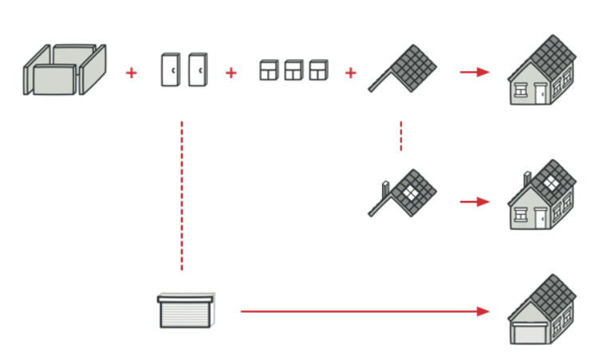
Під час будівництва типових будинків будівельники використовують підхід, схожий на шаблонний метод. У них є основний архітектурний проект, в якому розписані кроки будівництва: заливка фундаменту, витягування стін, покриття даху, встановлення вікон тощо.
Але, незважаючи на стандартизацію кожного етапу, будівельники можуть робити невеликі зміни на кожному з етапів, щоб зробити будинок трішечки не схожим на інші.

Slide 29
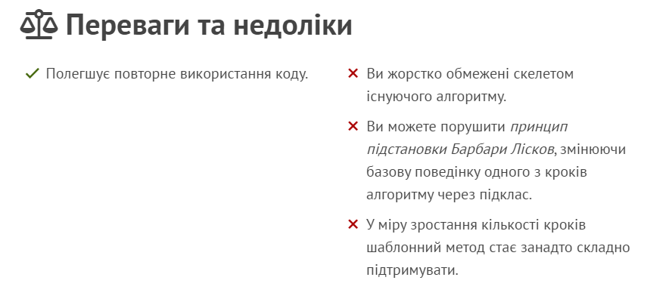

Slide 30
Відвідувач — це поведінковий патерн проектування, що дає змогу додавати до програми нові операції, не змінюючи класи об’єктів, над якими ці операції можуть виконуватися.

Slide 31
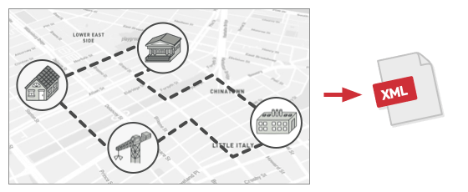
Ваша команда розробляє програму, що працює з геоданими у вигляді графа.
Вузлами графа можуть бути як міста, так інші локації, такі, як пам’ятки, великі підприємства тощо.
Кожен вузол має посилання на найближчі до нього вузли. Для кожного типу вузла існує свій власний клас, а кожен вузол представлений окремим об’єктом.
Експорт гео-вузлів до XML.
Ваше завдання — зробити експорт цього графа до XML. Справа була б легкою, якщо б ви могли редагувати класи вузлів.
У цьому випадку можна було б додати метод експорту до кожного типу вузлів, а потім, перебираючи всі вузли графа, викликати цей метод для кожного вузла.
Завдяки поліморфізму, рішення було б елегантним, оскільки ви могли б не прив’язуватися до конкретних класів вузлів.
Але, на жаль, змінити класи вузлів у вас не вийшло. Системний архітектор сказав, що код класів вузлів зараз дуже стабільний,
і від нього багато що залежить, а тому він не хоче ризикувати, дозволяючи будь-кому чіпати цей код.

Slide 32
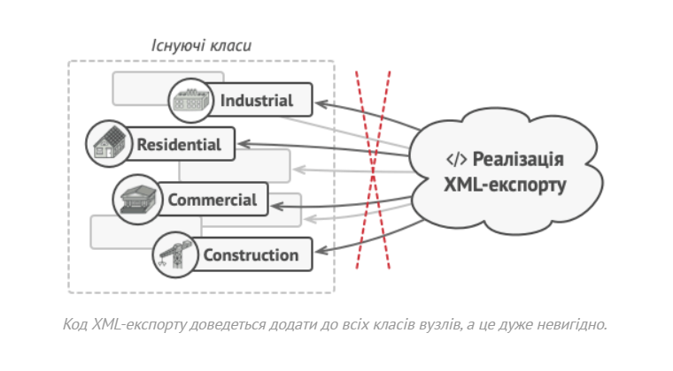
До того ж він сумнівався в тому, що експорт до XML взагалі є доречним в рамках цих класів. Їхнє основне завдання пов’язане з геоданими, а експорт виглядає в межах цих класів, як біла ворона.
Була ще одна причина заборони. Наступного тижня вам міг знадобитися експорт в який-небудь інший формат даних, а це призвело б до повторних змін в класах.

Slide 33
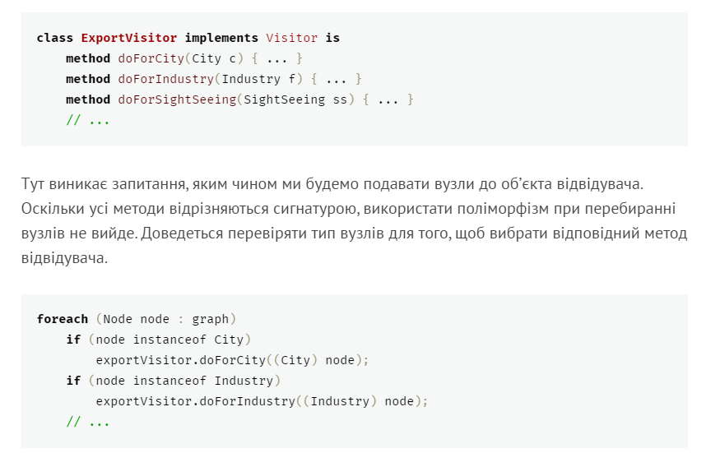
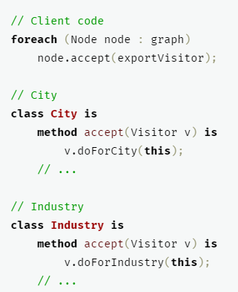
Патерн Відвідувач пропонує розмістити нову поведінку в окремому класі, замість того, щоб множити її відразу в декількох класах. Об’єкти, з якими повинна бути пов’язана поведінка, не виконуватимуть її самостійно. Замість цього ви будете передавати ці об’єкти до методів відвідувача.
Код поведінки, імовірно, повинен відрізнятися для об’єктів різних класів, тому й методів у відвідувача повинно бути декілька. Назви та принцип дії цих методів будуть подібними, а основна відмінність торкатиметься типу, що приймається в параметрах об’єкта, наприклад:
Тут не допоможе навіть механізм перевантаження методів (доступний у Java і C#). Якщо назвати всі методи однаково, то невизначеність реального типу вузла все одно не дасть викликати правильний метод. Механізм перевантаження весь час викликатиме метод відвідувача, відповідний типу Node, а не реального класу поданого вузла.
Але патерн Відвідувач вирішує і цю проблему, використовуючи механізм подвійної диспетчеризації. Замість того, щоб самим шукати потрібний метод, ми можемо доручити це об’єктам, які передаємо в параметрах відвідувачеві, а вони вже самостійно викличуть правильний метод відвідувача.

Slide 34
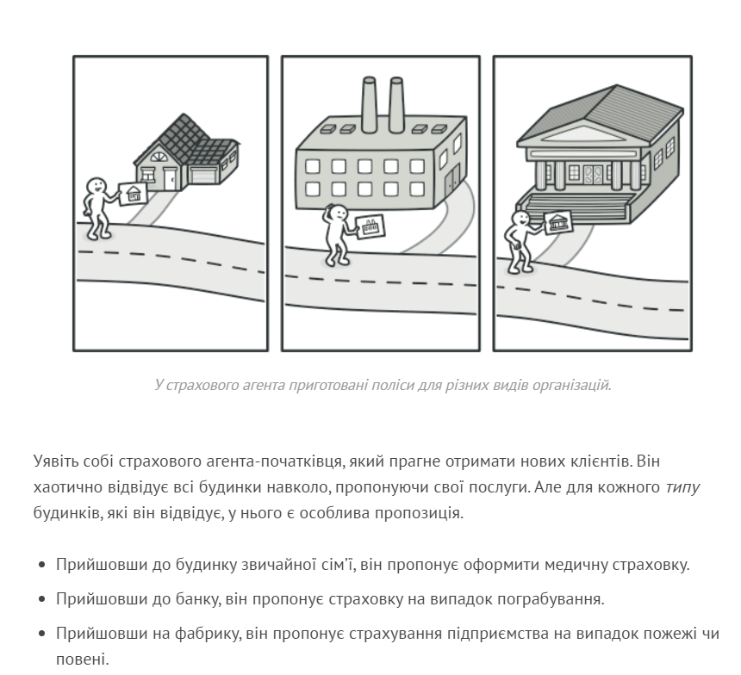

Slide 35
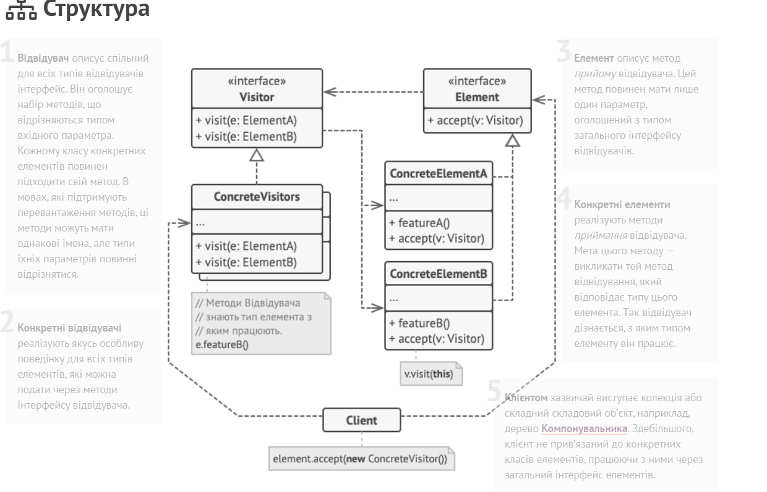

Slide 37
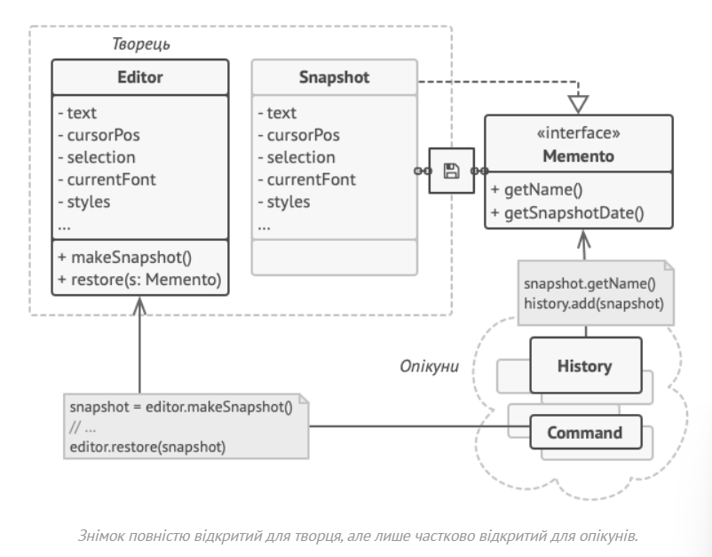
Знімок — це поведінковий патерн проектування, що дає змогу зберігати та відновлювати минулий стан об’єктів, не розкриваючи подробиць їхньої реалізації.

